Slide 1

Název školy: ZŠ Karla Klíče v Hostinném
Autor: Alena Pavolková
Název: VY_32_INOVACE_08_B_2_ Doba bronzová a železná
Téma: dějiny výtvarného umění
Číslo projektu: CZ.1.07/1.4.00/21.21.2131
DOBA BRONZOVÁ A ŽELEZNÁ

Slide 2
Doba bronzová
Základním mezníkem pro vznik doby bronzové je vynález slitiny bronzu a schopnost ji zpracovat a s tím související rozvrstvování obyvatel a následně vznik prvních států (na našem území knížectví)
Počátek doby bronzové je rozdílný pro jednotlivé oblasti světa – záviselo na životních podmínkách dané lokality – nejrozvinutější byla oblast Předního Východu a Egejského moře, kde díky úrodné půdě vznikaly první státy (Egypt, Mezopotámie, Řecko, Řím…)

Slide 3
Architektura
Osídlování výšinných poloh (zatím bez opevnění) – zřejmě známka existence vyšší společnosti
Stavba nadzemních domů s kůlovými konstrukcemi a sedlovou střechou
Dokázána existence jam na obilí („sklepy“)

Slide 4
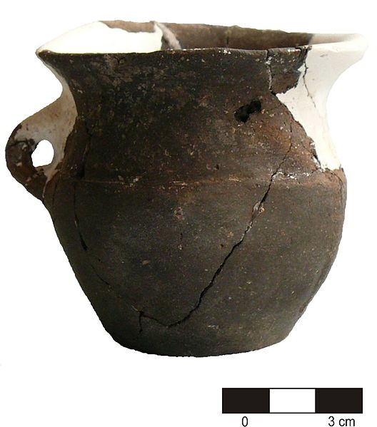
Keramika
Vysoká kvalita keramických nádob – kvalitně vypálené
Nádoby potažené
tuhou (grafitem) a
leštěné – vytvářely
kovový dojem
(typické pro
Únětickou kulturu)

Slide 5
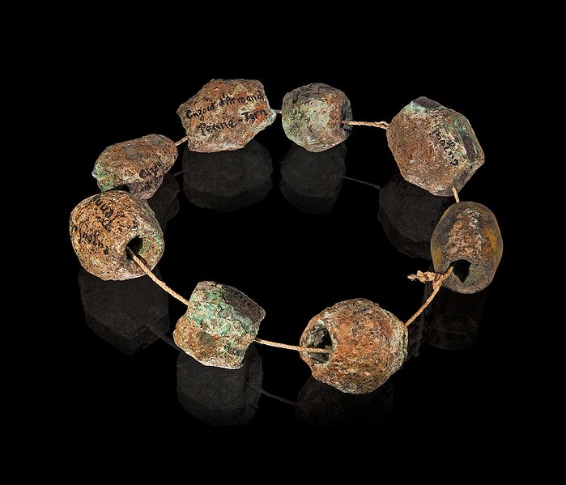
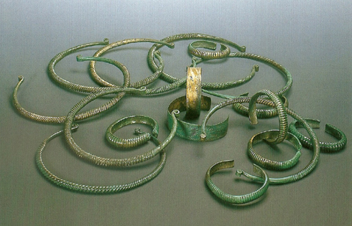
Bronzové nástroje a šperky
Drahé bonzové nástroje a šperky
Byly nalezeny v tzv. depotech – poklady
zakopané do země buď z rituálních
důvodů, nebo pro uschování před nepřáteli.

Slide 6
Doba železná
Počátek spjat s nalezením železné rudy a s rozvojem dovednosti ji získat a zpracovat
Vznikají železné hutě – těžiště, z nichž se železo získávalo

Slide 7
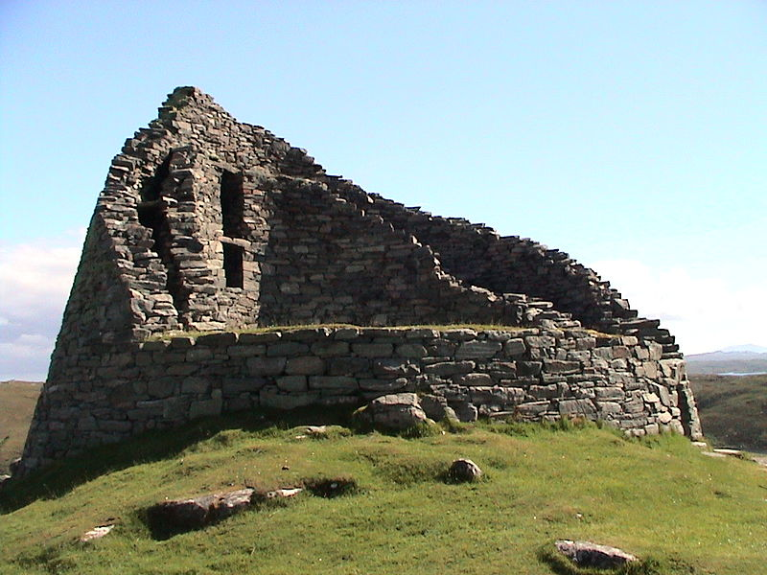
Architektura
Pevnější dřevěné stavby s kůlovou konstrukcí
Odděluje se část obytná a užitková – skladiště pro úrodu, zemní jámy
Objevují se první
kamenné věže –
naznačují již zcela
patrné rozvrstvení
společnosti

Slide 8
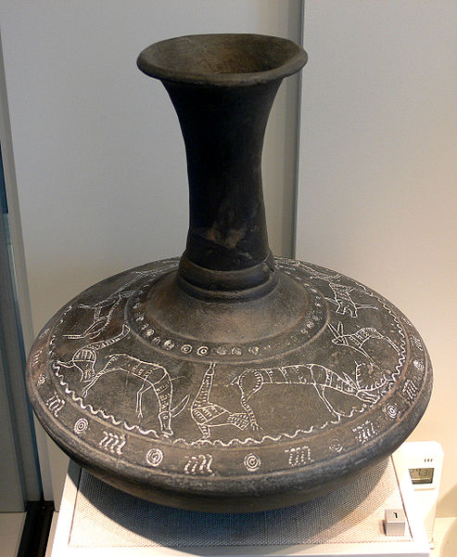
Keramika
Stává se nejen účelovým předmětem, ale přijímá také ozdobnou
funkci
Existují různé druhy
zdobení keramiky
- vytlačovaná,
vypichovaná, vyrývaná

Slide 9
Anotace
Tato prezentace je určena k výkladu o umění doby bronzové a železné pro vzdělávací předmět výtvarná výchova, případně jej lze použít jako doplňkový materiál pro vzdělávací oblast Dějepis.
Žáci se seznámí s okolnostmi vzniku jednotlivých období pravěku, se základními uměleckými projevy obou období.

Slide 10
Použité zdroje
Únětická keramika. In: <i>Wikipedia</i>: <i>the free encyclopedia</i> [online]. San Francisco (CA): Wikimedia Foundation, 2001- [cit. 2012-09-19]. Dostupné z: http://cs.wikipedia.org/wiki/Soubor:HrnekUK2.jpg
Bronzový šperk. In: <i>Wikipedia</i>: <i>the free encyclopedia</i> [online]. San Francisco (CA): Wikimedia Foundation, 2001- [cit. 2012-09-19]. Dostupné z: http://cs.wikipedia.org/wiki/Soubor:Collier_de_Penne.jpg
Doklady tradic doby bronzové. In: <i>Slavonie</i> [online]. 2012 [cit. 2012-09-19]. Dostupné z: http://slavonie.org/2012/06/15/doklady-tradic-doby-bronzove/
Kamenná věž. In: <i>Wikipedia</i>: <i>the free encyclopedia</i> [online]. San Francisco (CA): Wikimedia Foundation, 2001- [cit. 2012-09-19]. Dostupné z: http://cs.wikipedia.org/wiki/Soubor:Dun_Carloway.jpg
Keramika doby železné. In: <i>Wikipedia</i>: <i>the free encyclopedia</i> [online]. San Francisco (CA): Wikimedia Foundation, 2001- [cit. 2012-09-19]. Dostupné z: http://cs.wikipedia.org/wiki/Soubor:Linsenflasche_Matzhausen.jpg

Slide 11
Identifikační tabulka
Autor: Alena Pavolková
Vytvořeno dne: 8.11.2011
Odpilotováno dne: 9.11. 2011 | Ve třídě: 6. B
Vzdělávací oblast: Umění a kultura
Vzdělávací obor: Výtvarná výchova
Tematický celek: Dějiny výtvarného umění
Téma: Pravěk – Doba bronzová, Doba železná
Klíčová slova: Doba bronzová, doba železná

